Slide 1

INTELIGENCIA ARTIFICIAL
Árboles de
Comportamiento
Arquitectura escalable para la toma de decisiones en NPCs
Machine Learning Game AI Behavior Trees

Slide 2

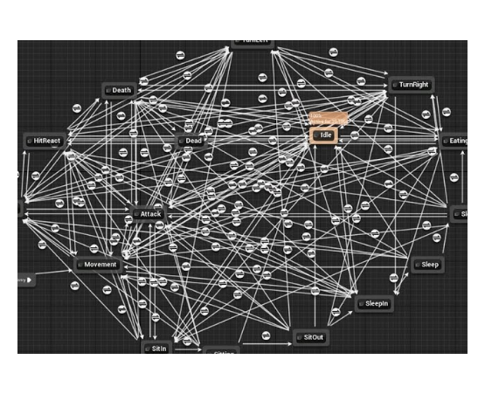
El Problema de la Complejidad
¿Por qué dejamos de usar Máquinas de Estados Finitos (FSM)?
Explosión Combinatoria
En una FSM, cada nuevo estado debe conectarse con todos los anteriores. Con 10 estados, las transiciones se vuelven inmanejables ($N^2$).
Código "Espagueti"
La lógica se enreda. Modificar un comportamiento (ej. "Atacar") puede romper otros (ej. "Patrullar") inesperadamente.

Slide 3

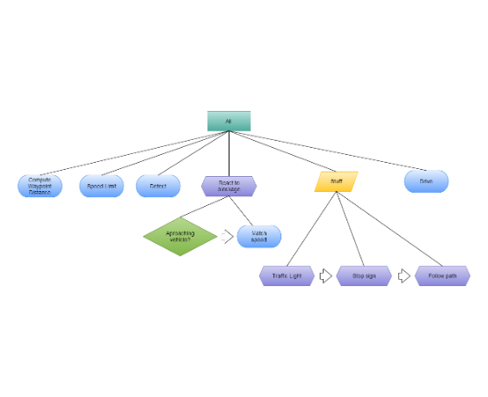
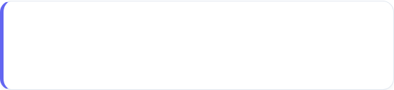
¿Qué es un Behavior Tree?
Es un modelo matemático de ejecución de planes usado en robótica y videojuegos.
"Un árbol dirigido donde los nodos internos controlan el flujo y las hojas ejecutan acciones."
Jerárquico: Divide tareas complejas en subtareas simples.
Dinámico: Se recorre (Tick) frecuentemente para adaptarse a cambios.

Slide 4




Arquitectura de Nodos
Compuestos (Flujo)
Hojas (Ejecución)
Decoradores
Controlan qué rama seguir.
Realizan el trabajo real.
Modifican un solo nodo hijo.
•
Selector (?): Ejecuta el primer hijo exitoso (OR).
•
Condición: "¿Veo al enemigo?" (Retorna Verdadero/Falso).
•
Inversor: Convierte Éxito en Fallo (NOT).
•
Secuencia (->): Ejecuta todos en orden hasta que uno falle (AND).
•
Repetidor: Ejecuta el hijo N veces (Loop).
•
Acción: "Disparar", "Moverse".

Slide 5

Flujo de Ejecución: El "Tick"
Estados de Retorno
SUCCESS (Éxito)
A diferencia del código lineal, el BT se evalúa constantemente mediante una señal llamada Tick.
La tarea se completó correctamente.
FAILURE (Fallo)
function Tick(nodo) {
estado = nodo.Execute();
return estado;
}
La tarea no pudo realizarse (ej. camino bloqueado).
RUNNING (En Proceso)
La tarea requiere tiempo (ej. animación de caminar).

Slide 6

Generación y Aprendizaje Automático
Aunque suelen diseñarse a mano, el artículo destaca tres modelos para entrenar BTs:
Algoritmos Genéticos
Evolución. Se crea una población de árboles aleatorios. Los que ganan partidas se "cruzan" para crear mejores árboles (Usado en DEFCON).
Q-Learning (Refuerzo)
Optimización. Los nodos aprenden una "tabla de valores". Si una acción da buenos resultados, aumenta su probabilidad de ser elegida en el futuro.
Aprendizaje por Observación
Imitación. La IA graba las acciones de un jugador humano y construye automáticamente un árbol que replica esa estrategia.

Slide 7
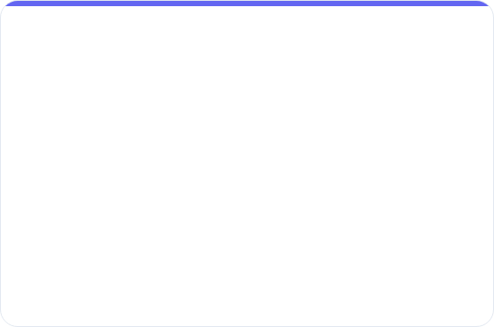

Ventajas Clave
01
02
Modularidad
Escalabilidad
Puedes crear un sub-árbol llamado "Abrir Puerta" y reutilizarlo en cualquier personaje (Soldado, Alien, Civil) sin copiar código. Es como usar piezas de LEGO.
Permite diseñar comportamientos muy complejos simplemente anidando sub-árboles. Es fácil de leer visualmente para los diseñadores, a diferencia del código puro.

Slide 8


Desventajas y Retos
Coste de CPU
Como el árbol se recorre desde la raíz en cada frame, árboles muy grandes pueden consumir muchos recursos.
Sin Memoria (Stateless)
Los nodos no recuerdan el pasado por sí mismos. Necesitan un sistema externo llamado Blackboard para guardar variables (ej. "¿Dónde vi al jugador por última vez?").

Slide 9


Éxito en la Industria
Halo 2 & 3
Spore
Motores Actuales
Revolucionaron la IA enemiga. El "Covenant" usa BTs para coordinar ataques en grupo y cubrirse dinámicamente.
Maxis utilizó esta tecnología para manejar las animaciones y conductas de miles de criaturas generadas por usuarios.
Unreal Engine y Unity (Visual Scripting) tienen sistemas nativos de Behavior Trees, siendo el estándar actual en AAA.

